Slide 1

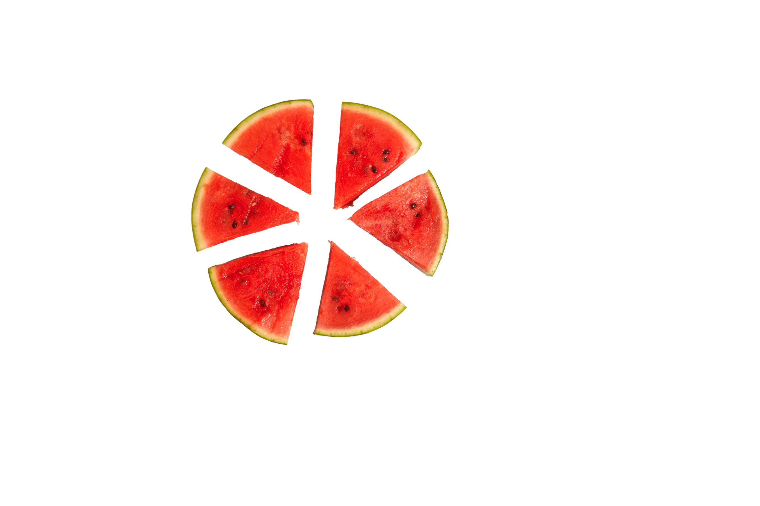


Бөлшек
ДЕГН НЕ?
Мұғалімінің аты:

Slide 2
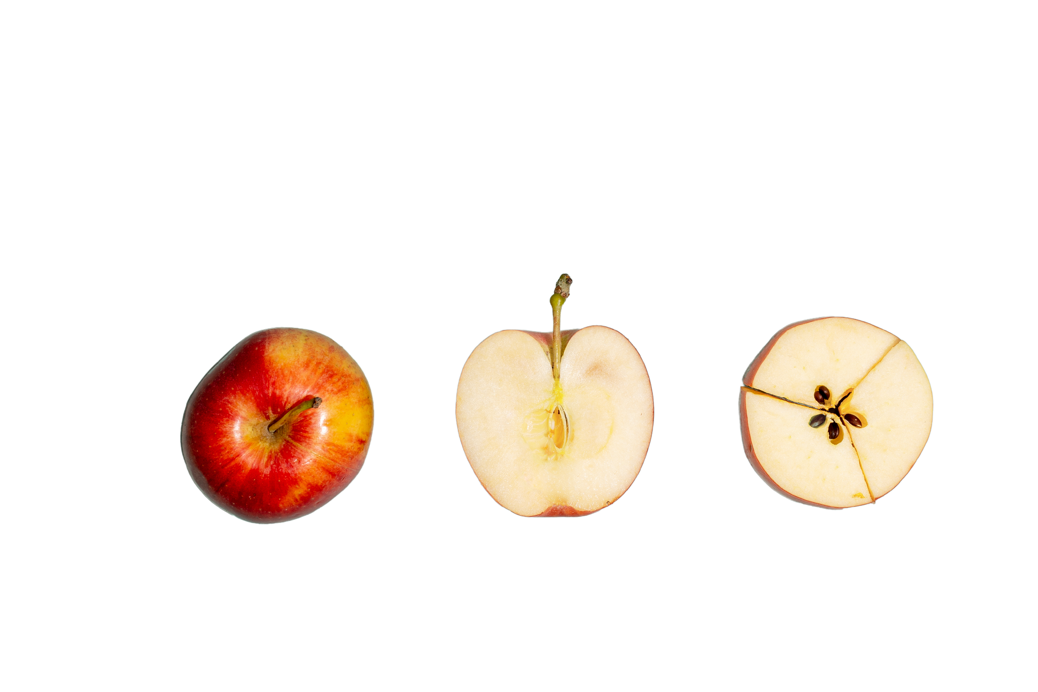

Бөлшек дегеніміз не?
Бөлшек-бұл тұтас заттың немесе заттар тобының бөлігі. Олар шынайы өмірде барлық жерде кездеседі-жемістердің бір бөлігін фракцияларға бөлуге болады. Бөлшектерді өмірімізде қалай қолданатынымызды көру оларды түсінуге көмектеседі

Slide 3
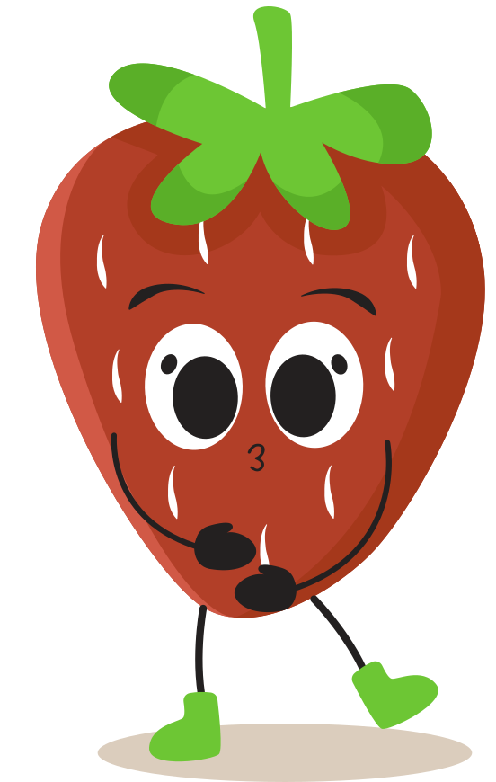

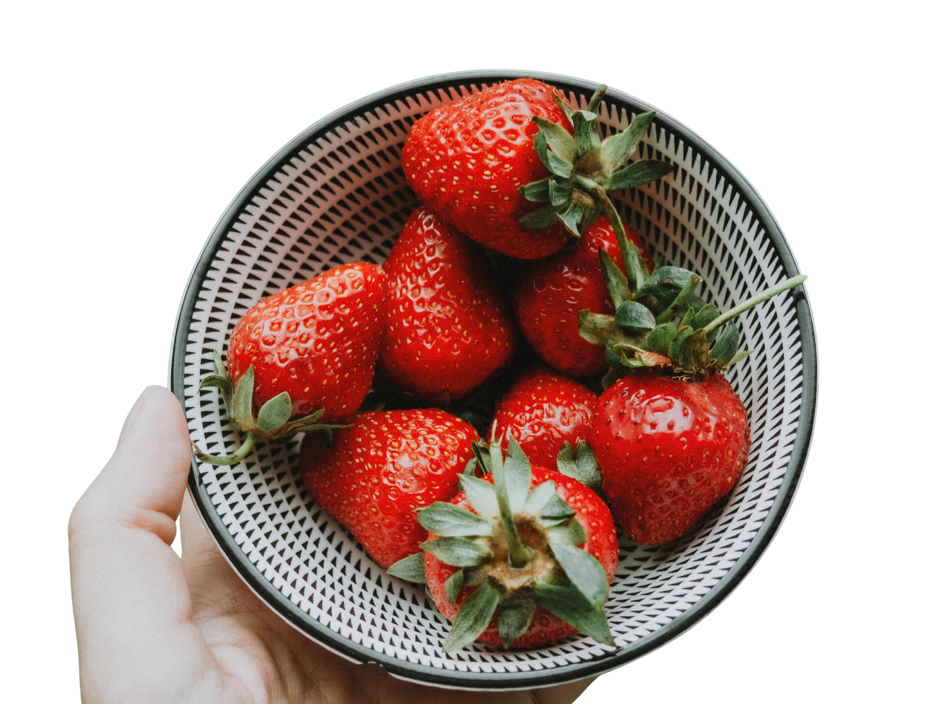
Бірдей Бөлісу
Бөлшектер бір нәрсе кішірек бөліктерге немесе топтарға бөлінгенде жасалады. Бір нәрсені бөлудің ең қарапайым жолы - оны тең бөлу.
Мысалы, 8 құлпынай тобын үш жолмен тең бөлуге болады - 1, 2 немесе 4 топтарына.
8 strawberries

Slide 4

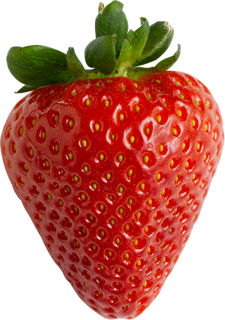
8 тең бөлікке бөлінген 8 әр бөлікте 1 құрайды.
4 тең бөлікке бөлінген 8 әр бөлікте 2 құрайды.
4 тең бөлікке бөлінген 8 әр бөлікте 2 құрайды.
8 бөлік әрқайсысында 1-ге тең
4 бөлік әрқайсысында 2-ге тең
2 бөлік әрқайсысында 4-ке тең

Slide 5
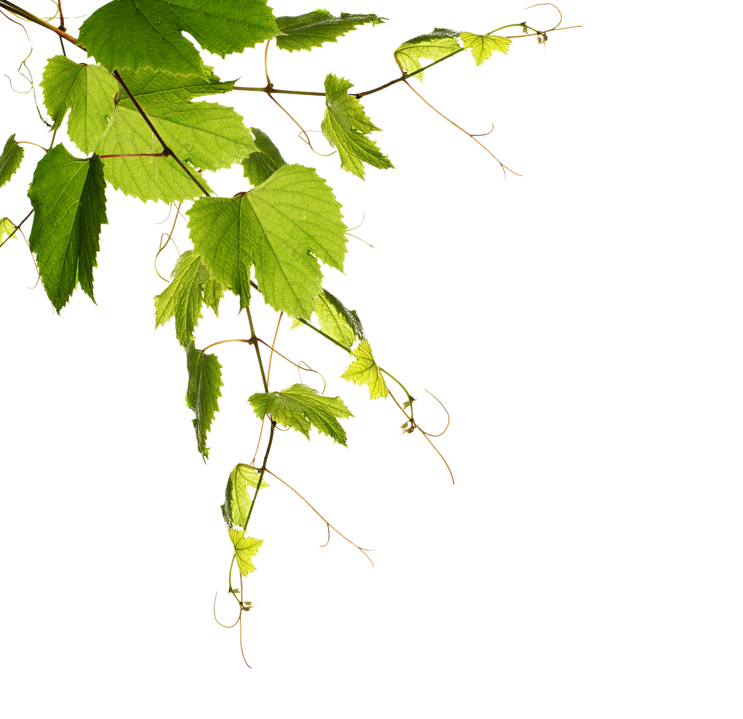
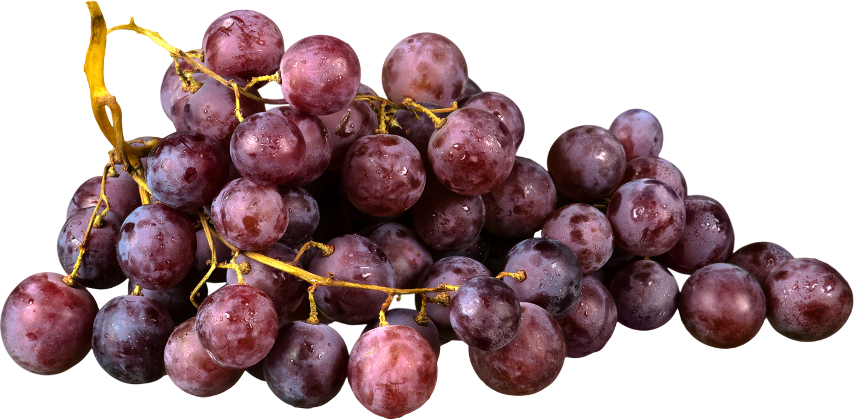

Екі тең бөлік
Бір нәрсені екі тең бөлікке немесе жартыға бөлудің әртүрлі тәсілдері бар. Бір жолы мынаны айту керек:
"Біреуі сен үшін, бірі мен үшін..."ешкім кетпейінше.
Әр топтағы немесе бөліктегі бөліктердің санын санауға болады.

Slide 6

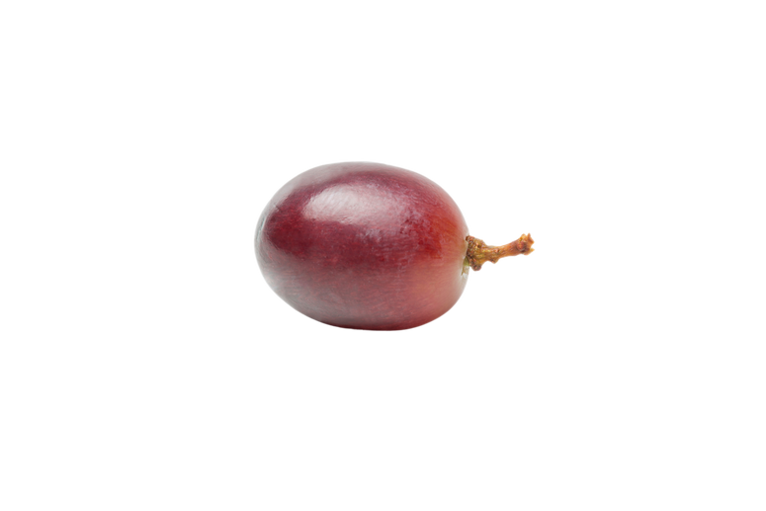


Он Кадр
Санды екі тең бөлікке бөлу үшін он кадрды да пайдалануға болады. Жүзімді сұрыптаған кезде оның әр бөлігінде қанша болатынын көруге болады.
Осы он жақтауда 14 жүзім 2 бөлікке тең бөлінген.
Әр бөлікте 7 жүзім бар.
14
2 = 7

Slide 7

14
2 = 7
14-ті 12-ге бөлу осылай жазылады.
Барлық сома фракциялар деп аталатын 2 тең бөлікке бөлінді.
2 бөліктің әрбір бөлігі жарты деп аталады, біз оны былай жазамыз:

Slide 8
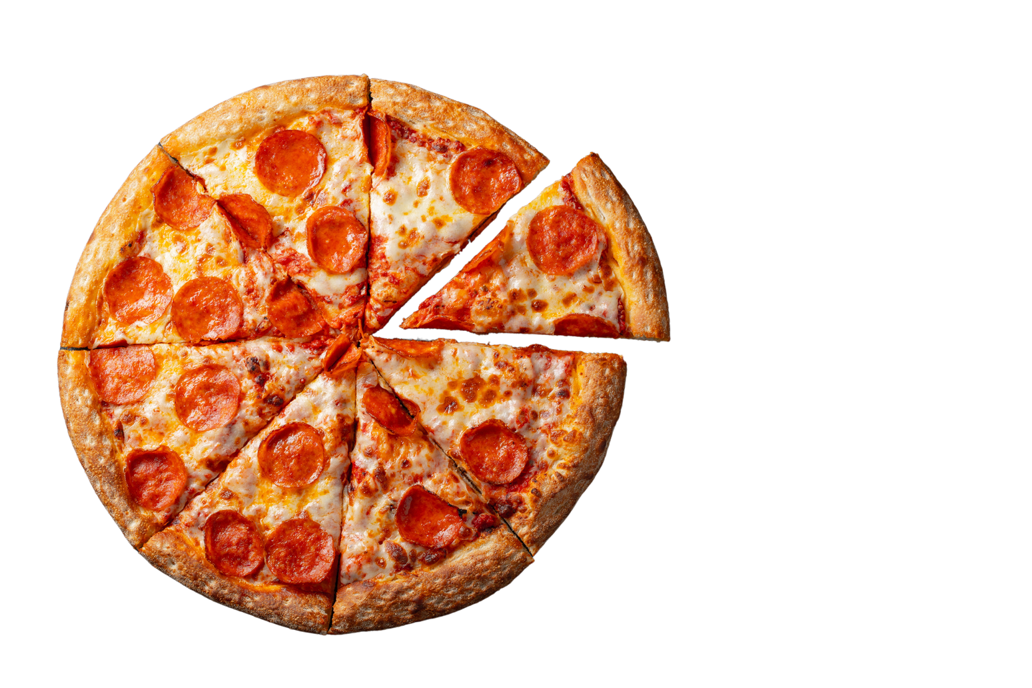

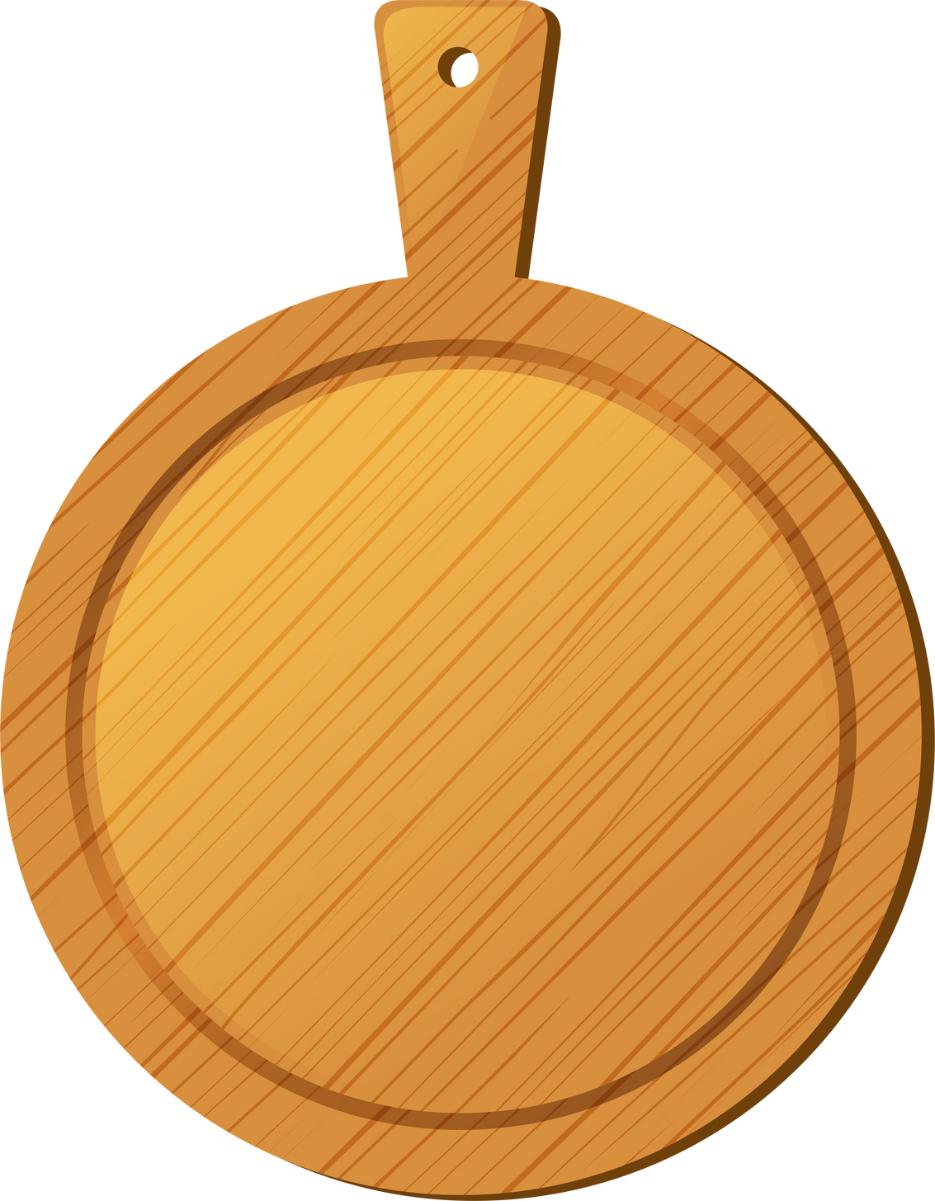
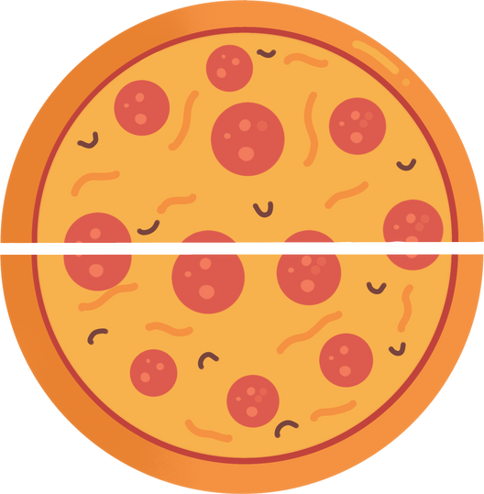
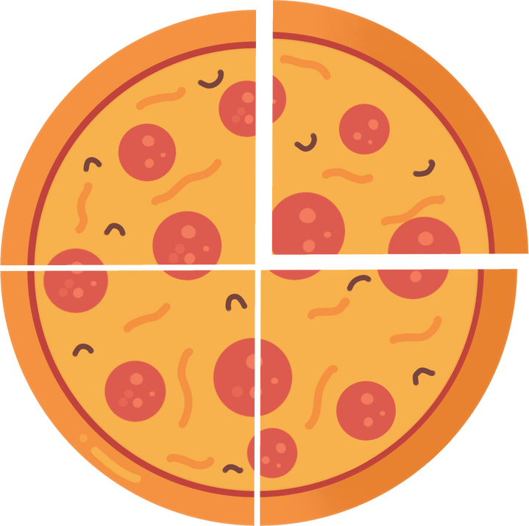

Жартысы Мен Ширегі
Бөлшек-бүтіннің 1 немесе одан да көп тең бөліктері. Жартысы (1/2) - бүтіннің 2 тең бөлігінің 1-і. Ширек (1/4) - бүтіннің 4 тең бөлігінің 1-і
Бөлу
Бұл пицца 2 жартысын жасау үшін 2 тең бөлікке және 4 төрттен жасау үшін 4 тең бөлікке бөлінген.
2 бөліктің 1-і 1 жартысын немесе 1/2 бөлігін құрайды
4 бөліктің 1-і 1 ширек немесе 1/4 құрайды

Slide 9
Бөлшектерді жазу
Бөлшектер бір-бірінен сызықпен бөлінген 2 сан арқылы жазылатынын байқадыңыз ба? Мысалы, 4 тең бөліктің 1-і болатын 1 ширек 1/4 деп жазылады.
Осы он жақтауда 14 жүзім 2 бөлікке тең бөлінген.
Осы он жақтауда 14 жүзім 2 бөлікке тең бөлінеді.

Slide 10

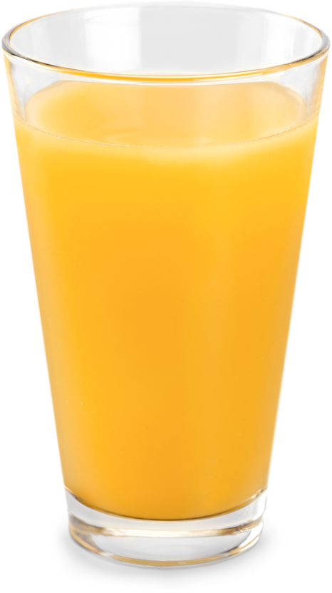

Жартыларды қосу
Бөлшектерді қосып үлкен бөлшектерді, кейде бүтін сандарды жасауға болады. Жартысын қосайық!
Each glass is half full.
2 жарты қосу
Біз айналамыздағы заттардың жартысын көреміз. Мысалы, бір стақан шырын алғымыз келіп, оның жартысын ішсек, бір стақан қалады. Біріншіге тағы жарты стакан шырын қосылғанда, бізде тұтас стаканды толтыруға жеткілікті шырын бар.
=
1 бүтін

Slide 11
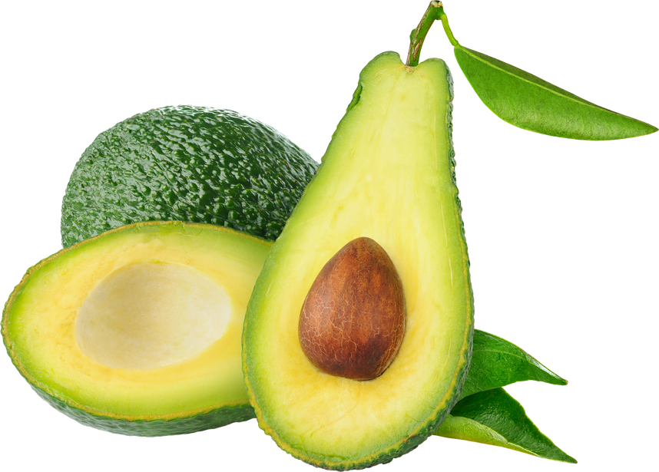
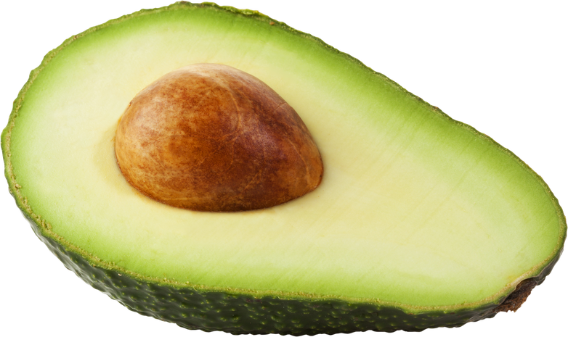
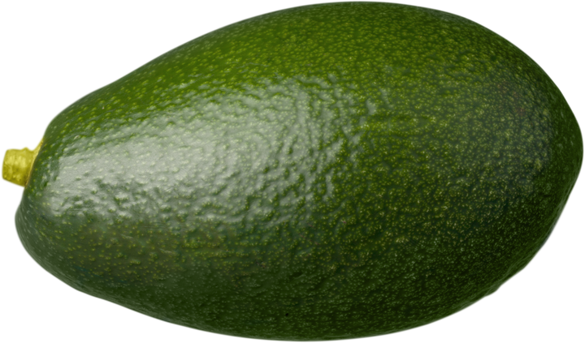
Көптеген жартыларды қосу
Егер 2 жарты 1 бүтін болса, тағы 2 жартыны қосқанда барлығы 2 бүтін болады. Көптеген жартыларды қосудың оңай жолы - алдымен бүтін жасау үшін 2 жартының кез келген жиынын біріктіру.
1 бүтін
1 бүтін
1 жартысы
2
5 жартыны қосқанда 2 бүтін және 1 жарты болады.
=

Slide 12

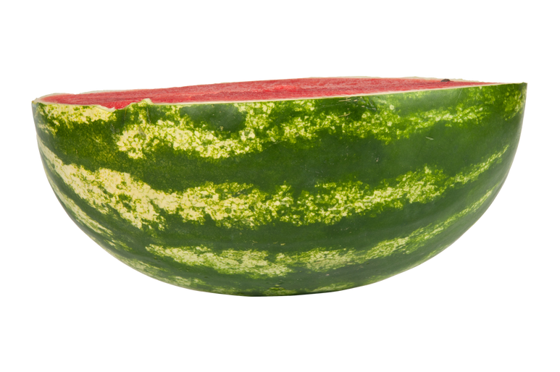
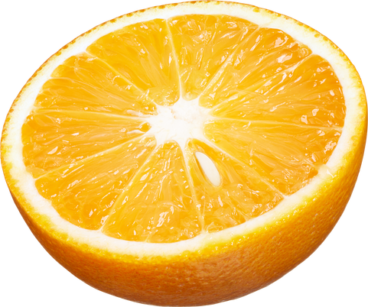
Тырысып көрейік! Жартысын қоса аласыз ба?

Slide 13

Кездескенше
КҮН ЖАҚСЫ БОЛСЫН
Бүгінгі еңбектеріңізге рахмет.

